Slide 1

COLOR
제목: KoPubWorld돋움체 Bold 18pt
본문: KoPubWorld바탕체 Light 16pt
본문: KoPubWorld바탕체 Medium 16pt
FONT COLOR
로봇학 실험 4
본문: KoPubWorld바탕체 Medium 18pt
Geared Motor and DC motor modeling
인용구: KoPubWorld바탕체 Lite 20pt
민준서 로봇학부

Slide 2
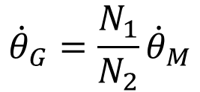
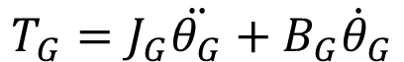
서론
모터 운동방정식
$$T=T_{M}+T_{GM}=J_{M}\ddot{θ_{M}}+B_{M}{\dot{θ}}_{M}+J_{GM}\ddot{θ_{M}}+B_{GM}{\dot{θ}}_{M}$$
기어 운동방정식
$$T_{G}=J_{G}\ddot{θ_{G}}+B_{G}{\dot{θ}}_{G}$$
기어비식
$${\dot{θ}}_{G}=\frac{N_{1}}{N_{2}}{\dot{θ}}_{M}$$
이번 장에서는 기어가 부착된 모터인 geared motor modeling이 주제임.
입력 전압을 전류로, 입력 전류를 각도의 변화로 나타내어 전달함수 식을 구성함.
앞선 DC motor modeling부분에서 알아본 바와 같이, 전기에너지를 물리에너지 식으로 변환하는 과정을 통해 modeling 함.
위의 식에서 볼 수 있듯, 모터 부분의 운동방정식과 기어 부분의 운동 방정식, 기어비를 이용해 식을 구성함.
기어비를 이용하여 두 식을 정리하면 모터, 부하 수식을 얻을 수 있음.

Slide 3
서론
모터 운동방정식
$$T=T_{M}+T_{GM}=J_{M}\ddot{θ_{M}}+B_{M}{\dot{θ}}_{M}+J_{GM}\ddot{θ_{M}}+B_{GM}{\dot{θ}}_{M}$$
기어 운동방정식
$$T_{G}=J_{G}\ddot{θ_{G}}+B_{G}{\dot{θ}}_{G}$$
기어비식
$${\dot{θ}}_{G}=\frac{N_{1}}{N_{2}}{\dot{θ}}_{M}$$
이번 장에서는 기어가 부착된 모터인 geared motor modeling이 주제임.
입력 전압을 전류로, 입력 전류를 각도의 변화로 나타내어 전달함수 식을 구성함.
앞선 DC motor modeling부분에서 알아본 바와 같이, 전기에너지를 물리에너지 식으로 변환하는 과정을 통해 modeling 함.
위의 식에서 볼 수 있듯, 모터 부분의 운동방정식과 기어 부분의 운동 방정식, 기어비를 이용해 식을 구성함.
기어비를 이용하여 두 식을 정리하면 모터, 부하 수식을 얻을 수 있음.

Slide 4
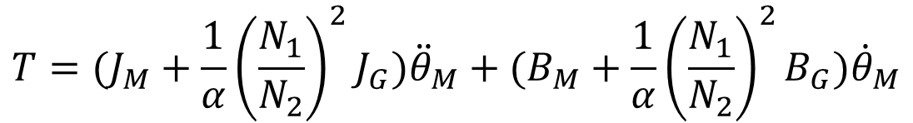
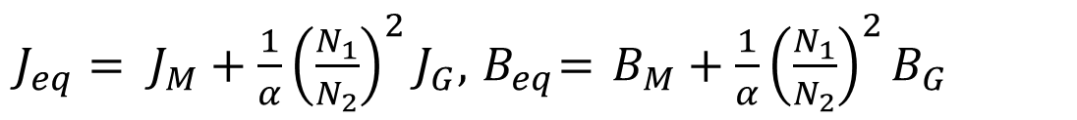
서론
정리된 운동방정식
$$T=(J_{M}+{\frac{1}{α}\left(\frac{N_{1}}{N_{2}}\right)}^{2}J_{G}){\ddot{θ}}_{M}+(B_{M}+{\frac{1}{α}\left(\frac{N_{1}}{N_{2}}\right)}^{2}B_{G}){\dot{θ}}_{M}$$
$J_{eq}= J_{M}+{\frac{1}{α}\left(\frac{N_{1}}{N_{2}}\right)}^{2}J_{G}, { B}_{eq}=$ $B_{M}+{\frac{1}{α}\left(\frac{N_{1}}{N_{2}}\right)}^{2}B_{G}$
앞선 식을 기어의 효율을 고려하여 나타내면 위 식과 같음.
위 식을 통해 기어비가 커지면 기어에 의한 영향을 무시할 수 있고,
기어비가 클수록 load angular velocity는 줄어들지만 torque는 증가하는 것을 알 수 있음.

Slide 5
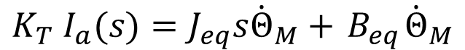
서론
정리된 운동방정식
$$K_{T} I_{a}(s)=J_{eq}s{\dot{Θ}}_{M}+{ B}_{eq}{\dot{Θ}}_{M}$$
$$L_{a} s I_{a}\left(s\right)+R_{a}I_{a}\left(s\right)=V_{a}\left(s\right)−{ K}_{e}{\dot{Θ}}_{M}$$
이전 장에서 이용한 식을 이용하여 라플라스 변환을 한후, 정리하면 기어모터의 전달함수를 알 수 있음.
이때 입력 전압과 전류의 관계식과 전류와 기계운동의 관계식을 이용함.

Slide 6
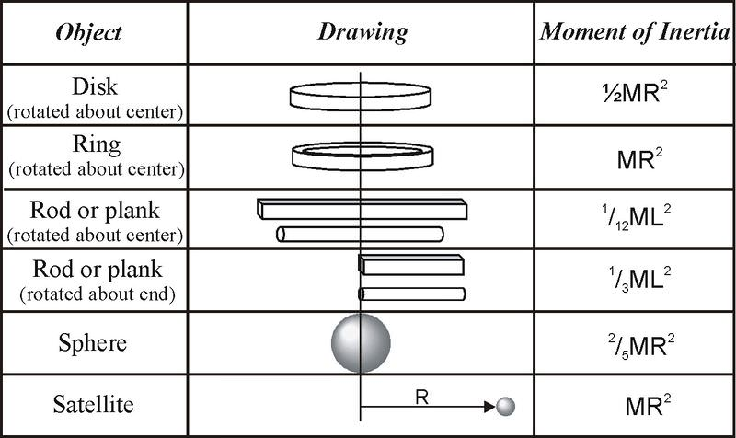
서론
Inertia
Inertia를 계산하는 방법중 특징을 갖는 모형들이 있음.
1) Inertia를 계산할 때, 부피의 한 요소를 1로 계산하고 계산할 수 있음.
2) 회전축으로부터 일정한 거리에 있을 경우, 회전축 중심의 inertia를 계산한 후 질량과 떨어진 거리의 제곱의 합을 통해 계산할 수 있음.
3)서로 수직한 세 축을 이용하여 피타고라스의 정리와 같은 형태로 계산 가능함.
좌측의 표는 위 특징을 이용하여 일반적 성질을 정리해놓음.
https:// https://www.ck12.org/book/peoples-physics-concepts/section/9.2/ www.ck12.org/book/peoples-physics-concepts/section/9.2/
https://www.ck12.org/book/peoples-physics-concepts/section/9.2/

Slide 7
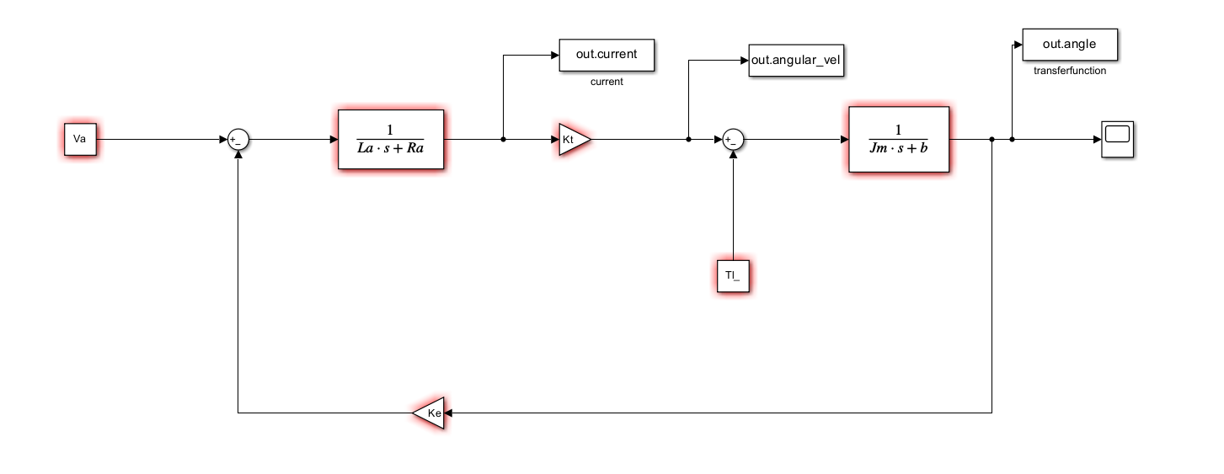
본론
DC motor Simulink
이전 장에서와 같은 Simulink 다이어그램임.
Angle은 각속도를 의미하고, 1/s transfer fcn을 추가하면 각도를 바로 얻을 수 있지만, 본 보고서에서는 적분을 이용하여 각도를 표기함.

Slide 8
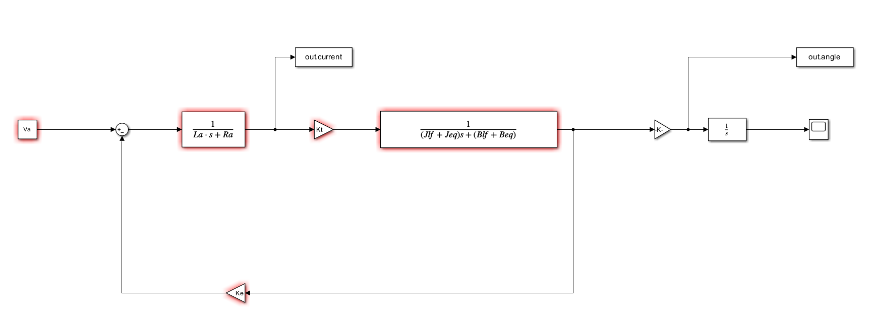
본론
Geared motor Simulink
Angle은 각속도를 의미함.
Feed back loop를 이용하여 load torque를 계산하지 않고, 직접 계산하여 나온 결과를 이용하여 load torque를 반영함.

Slide 9
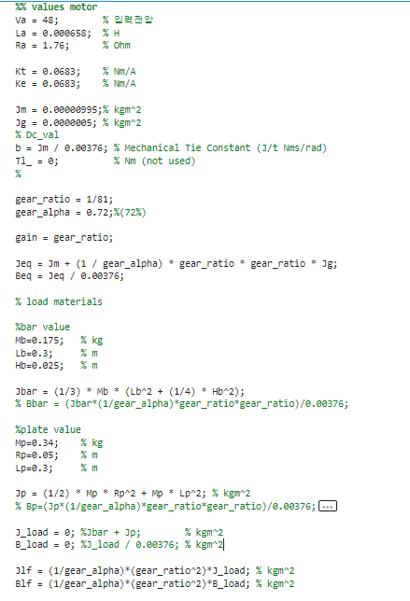
본론
code
단위는 표준단위로, 주석의 단위를 따름.
위에서 제공한 식들을 matlab에서 코드로 구현함.
각도는 각속도를 직접 적분하여 plot하는 값으로 이용함.

Slide 10
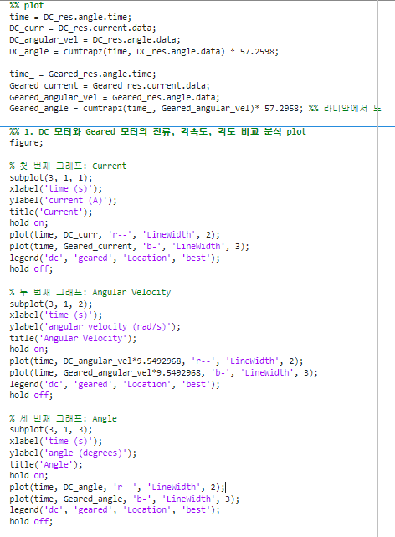
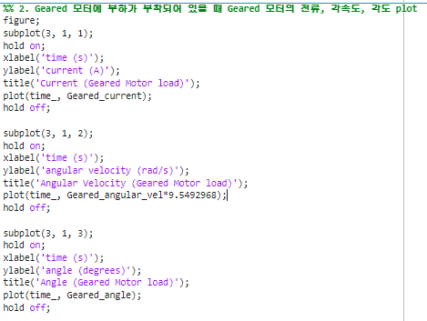
본론
plot
각 simulink에서 출력값을 plot할 때 적분하고, rad/s 를 rpm으로 바꾸기 위한 값을 곱하여 plot함

Slide 11
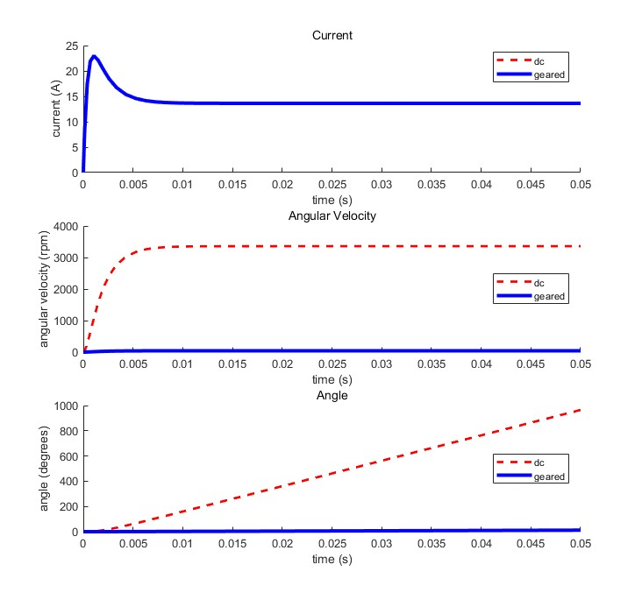
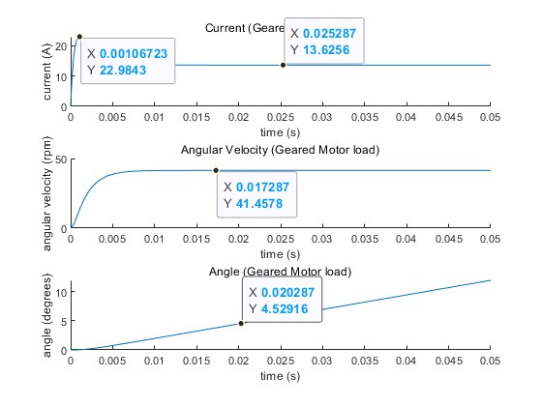
결론
DC모터와 geared motor에서의 전류값은 동일하고, 각속도와 각도는 dc모터가 더 큰 값을 보임. 각속도의 경우에는 앞에서의 이론과 같이 1:81 의 기어비의 영향을 받아 값이 출력됨.

Slide 12
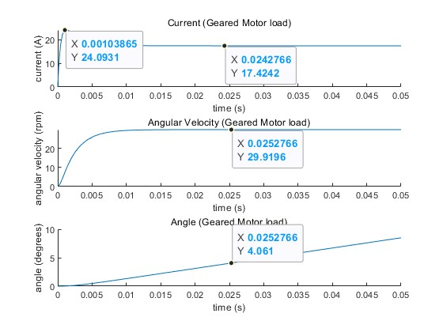
결론
ㅁㄴㅇㅁㄴㅇ
부하가 있을 때와 없을 때 전류,각속도,각도의 변화를 비교함. 보고서에선 부하가 있을 경우를 기준으로 서술함.
전류는 출력 토크를 더 크게 내기 위해, 전류가 더 증가한 모습을 보임.
각속도는 감소한 모습을 보이고, 각도 또한 감소한 모습을 보임.

Slide 13
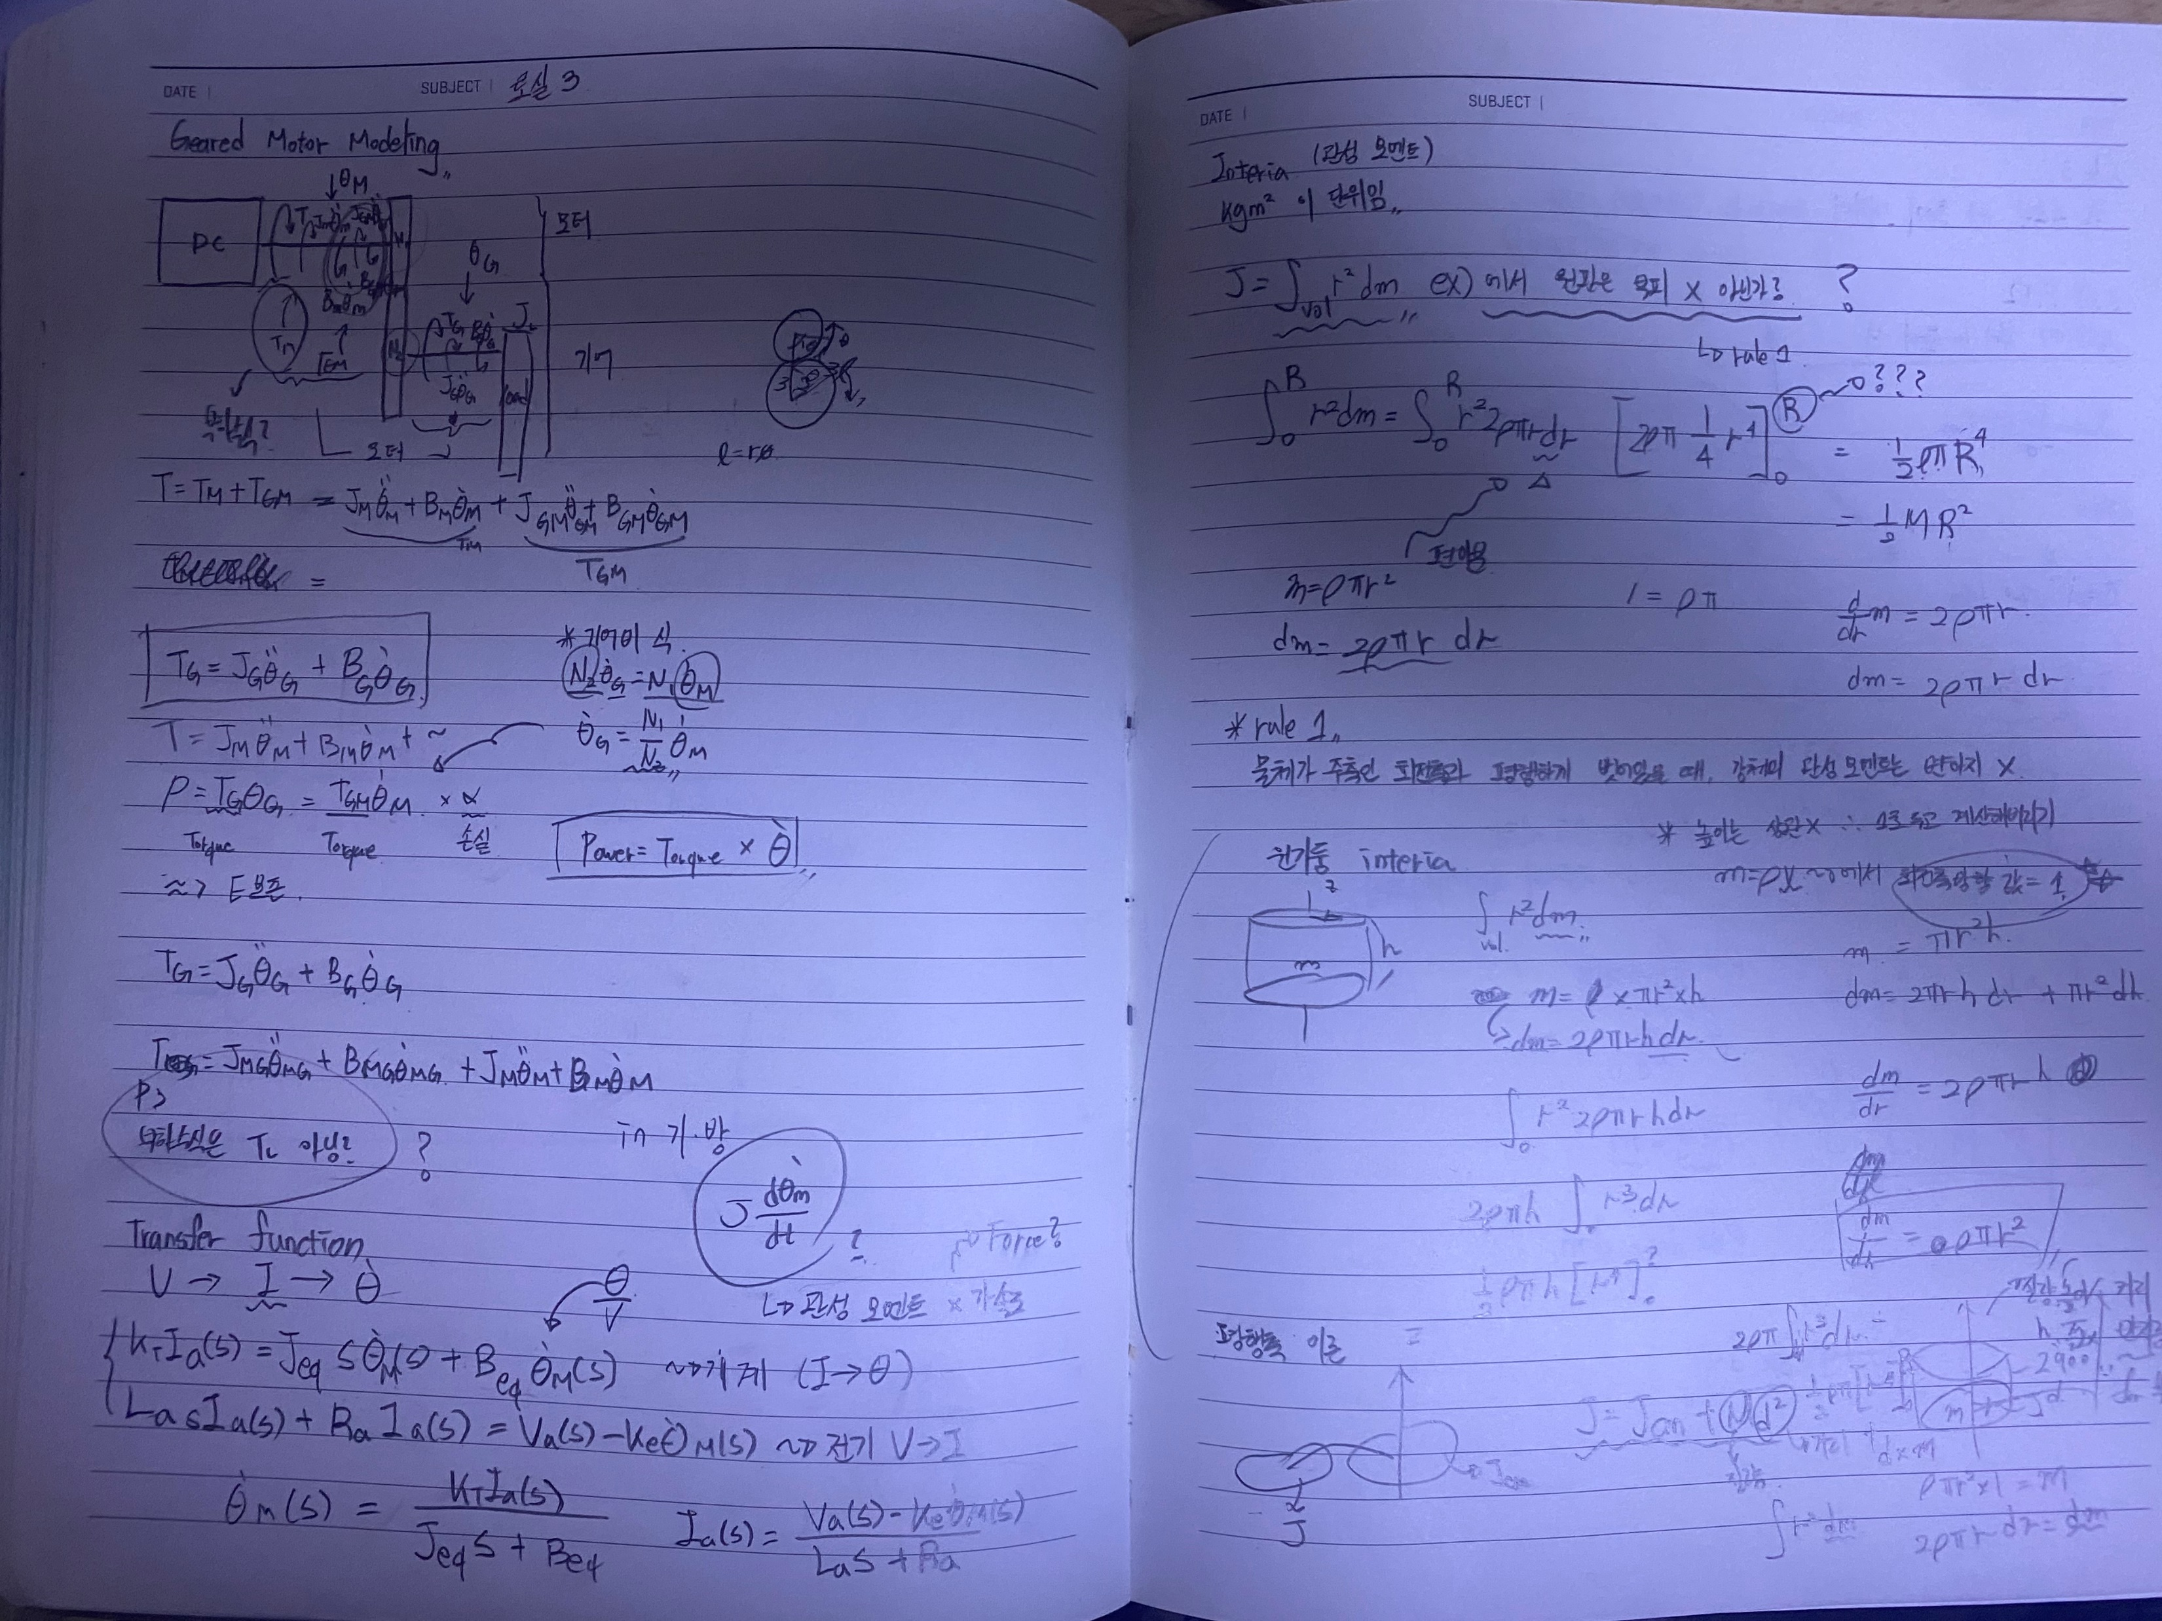
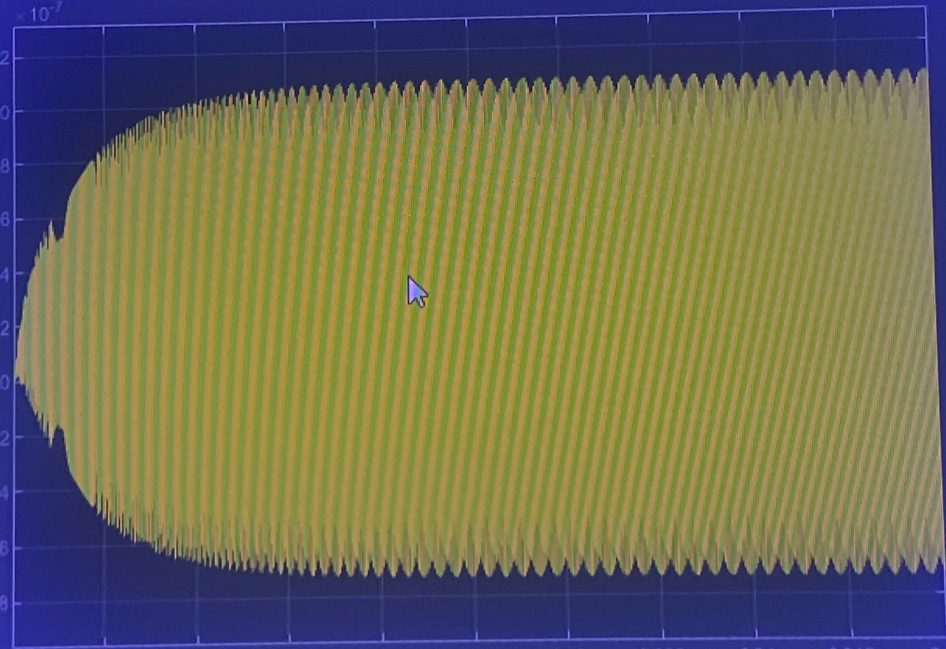
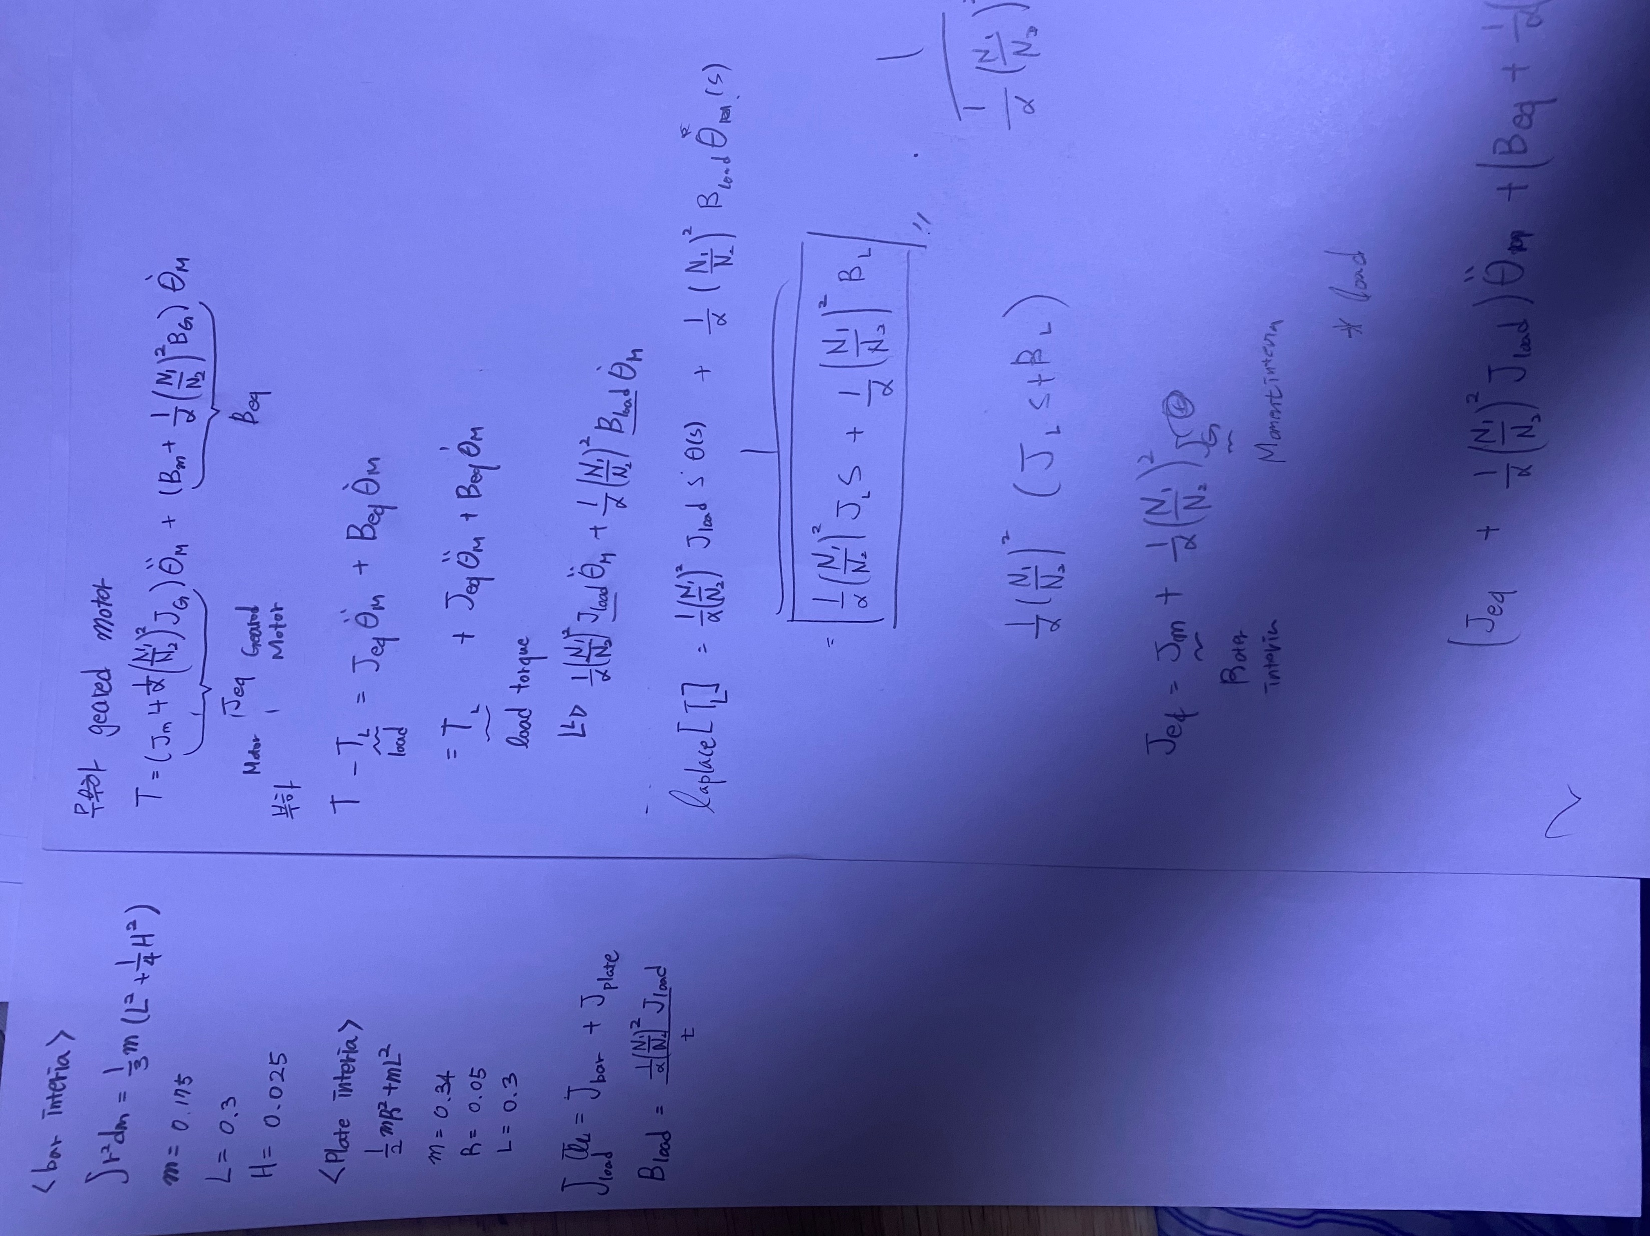
고찰
Geared motor의 부하시스템에서 load inerti를 계산한 후 Simulink 에서 feedback loop로 구현하는 과정에서 어려움을 느낌.
기존의 값을 그대로 transfer function으로 만들어 전개한 각도의 결과는 가장 우측 사진과 같음. 수식에선 분모의 값이 변하므로 feedback loop를 구성할 경우 분모의 값이 변하게 되어 잘못된 식이 된다는 것을 알 수 있었음.
강의자료의 3가지 원리를 증명하며 더 구체적인 이해를 할 수 있었음.

